Slide 1

병원 업무 관리 프로그램
세미프로젝트
[ 2 ]조 : 원, 김, 오
한, 이

Slide 2


프로젝트 목차
병원 업무 관리 프로그램
프로그램 소개
기획 목표
제작 일정
개발 환경
업무 분담
매뉴 구성
DB 설계(데이터베이스 모델링)
주요 기능
스토리보드

Slide 3
프로그램 소개
내용
평균수명이 점점 늘어남에 따라 병원을 찾는 사람들이 많아지고 있다.
이에 따라 병원에서 많은 환자들의 정보를 빠르고 간편하게 관리할 수 있도록 병원 업무 관리 프로그램을 제작하게 되었다.
이 프로그램을 통해 의사들은 진료업무에 필요한 환자 정보, 예약스케쥴정보, 진료기록등을 간편하게 등록하고 수정하여 열람 할 수 있게 한다.
기획 목표
내용
병원에서 의사의 업무 관리를 편하게 하기위해 어떤 기능이 필요한지 생각해보며 시스템 흐름 파악
팀프로젝트를 통해 프로그램 사용능력 향상
데이터베이스 모델링을 직접 구현하여 이에 대한 이해도 향상

Slide 4
제작 일정
3주 작업 계획
1주차
2주차
3주차
2019
4월
22일
23일
24일
25일
26일
27일
28일
29일
30일
5월
1일
2일
3일
4일
5일
6일
7일
8일
9일
10일
-아이디어 회의
(브레인 스토밍)
-업무 분담
-프로젝트 디자인
-DB모델링
-디자인 소스 구현
-디자인 이벤트 구현
-주요 기능 구현
-폼 디자인
-이벤트 코드 연동
-테스트
-오류 수정
-최종 보고서 작성

Slide 5








개발 환경
OS Window 8.1 64 bit
Oracle 11g 11.2.0 64bit
Java jdk1.8.0_201
Toad for Oracle 12.8 64 bit
NetBeans IDE 8.1 64bit
eXERD E-R Modeler

Slide 6



업무 분담
원
로그인 , 메인화면 ,
사용자 관리 화면 구현
DB 논리 및 물리적 설계
오류 검사 및 수정
PPT제작
코드 통합
한
의사 관리 화면 구현
환자 관리 화면 구현
오류 검사 및 수정
PPT제작
이
진료 예약 화면 구현
진료 확인 화면 구현
오류 검사 및 수정
PPT제작
오
병실 수속 화면 구현
병실 내 환자 관리
진료 등록 및 처방 구현
오류 검사 및 수정
DB 논리 및 물리적 설계
PPT제작
김
수납 관리 화면 구현
DB 논리 및 물리적 설계
오류 검사 및 수정
PPT제작

Slide 7
메뉴 구성도
환자 관리
- 환자 정보 등록
- 환자 정보 조회
병실 수속 관리
- 병실 조회
- 입.퇴원 등록
의사 관리
- 의사 정보 등록
- 의사 정보 조회
수납 관리
- 진료 수납
- 퇴원 수납
1
2
3
4
5
메인 화면
(로그인 – 사용자 등록)
진료 예약/확인
- 스케줄 조회(의사, 환자)
- 진료 예약 등록
도움말
- 병원 정보
- 프로그램 정보
사용자 관리
- 사용자 조회
진료 등록/수속
- 진료 등록
- 약 처방

Slide 8
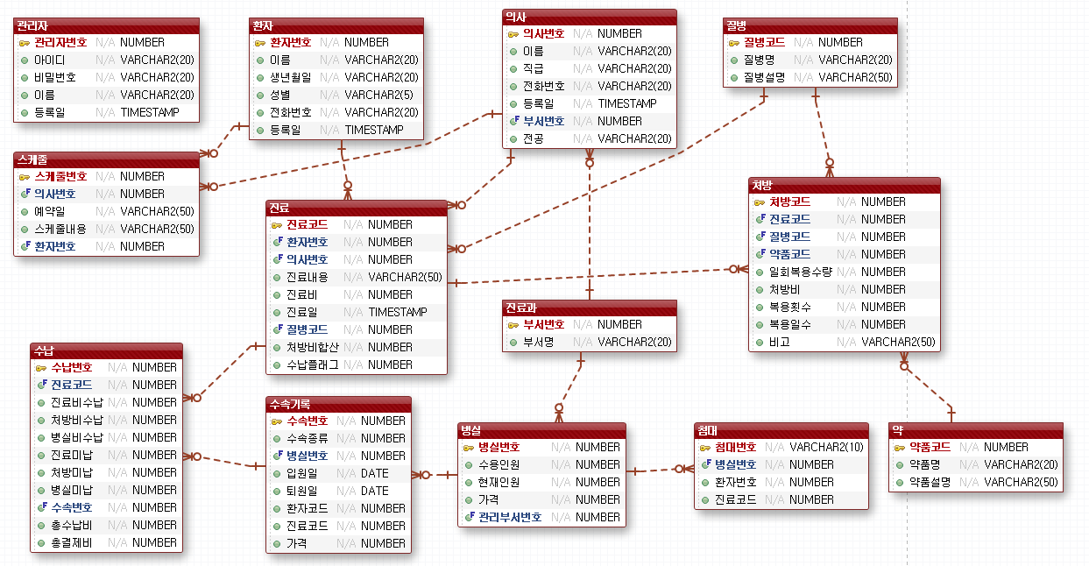
DB 설계 논리

Slide 9
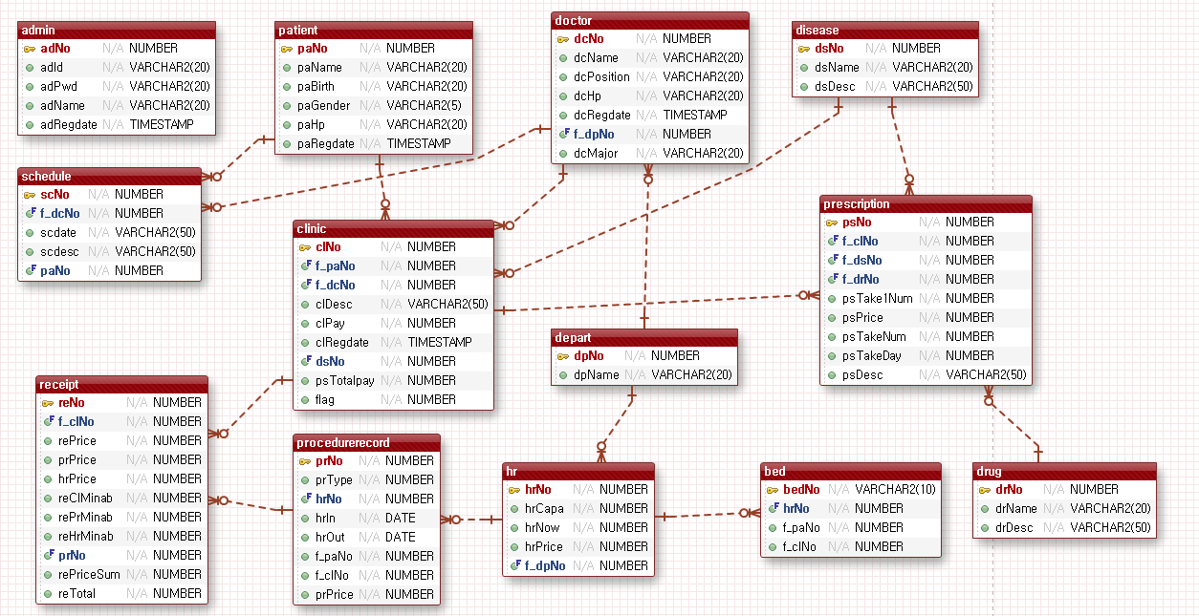
DB 설계 물리

Slide 10
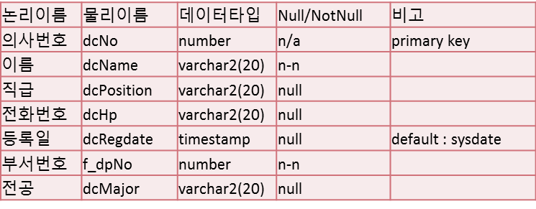
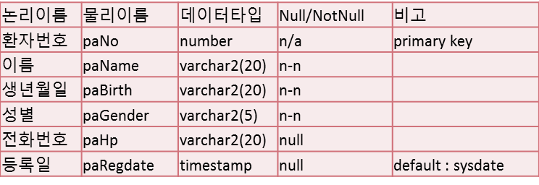
DB 설계
의사
환자

Slide 11
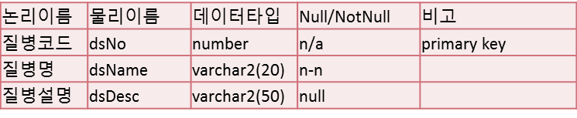
DB 설계
질병
진료
논리이름 | 물리이름 | 데이터타입 | Null/NotNull | 비고
진료코드 | clNo | number | N-A | Primary Key
환자번호 | f_paNo | number | N-N
의사번호 | f_dcNo | number | N-N
진료내용 | clDesc | varchar2(50) | Null
진료비 | clPay | number | Null
진료일 | clRegdate | timestamp | Null | Default : sysdate
질병코드 | dsNo | number | Null
처방비합산 | dsTotalpay | number | Null
수납플래그 | flag | number | Null | Default : 0

Slide 12
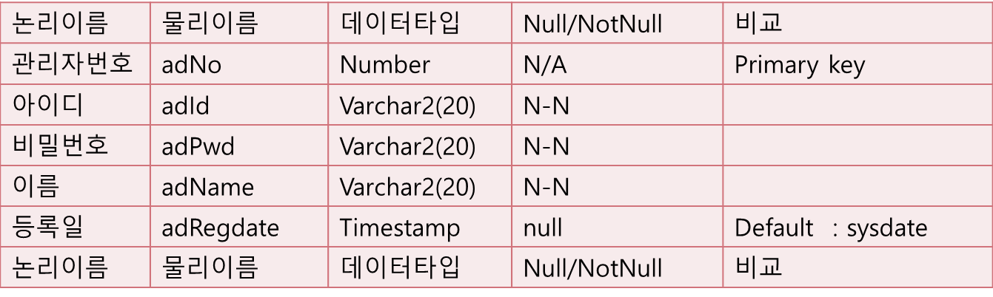
DB 설계
관리자
스케줄
논리이름 | 물리이름 | 데이터타입 | Null/NotNull | 비고
스케줄번호 | scNo | number | N-A | Primary Key
의사번호 | f_dcNo | number | Null | Unique(f_dcNo,scDate)
예약일 | scDate | varchar2(50) | Null | Unique(f_dcNo,scDate)
스케줄내용 | scDesc | varchar2(50) | Null
환자번호 | paNo | number | Null

Slide 13
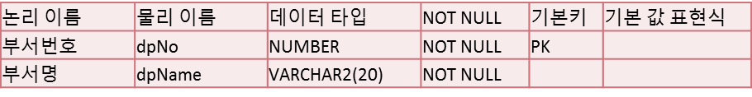
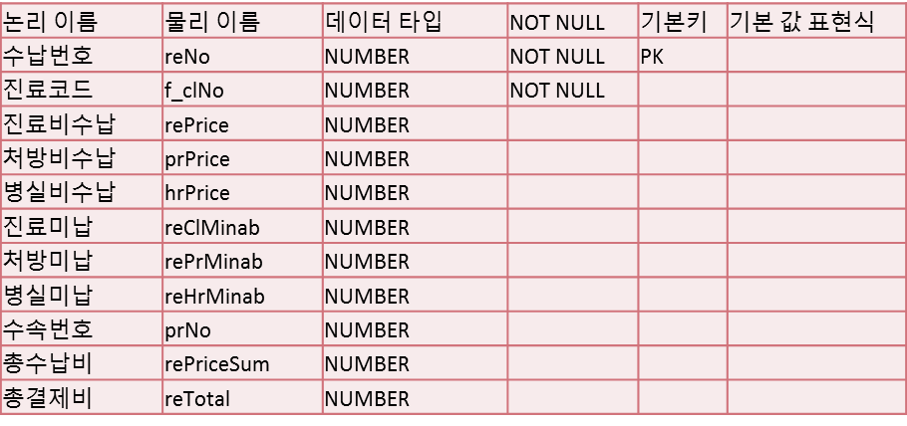
DB 설계
진료과
수납

Slide 14
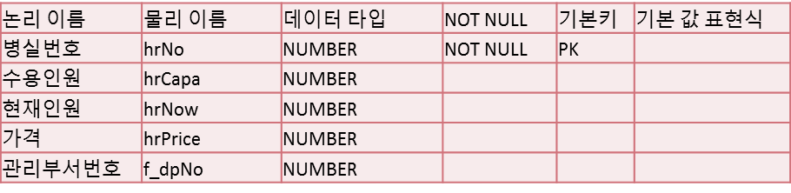
DB 설계
수속 기록
논리이름 | 물리이름 | 데이터타입 | Null/NotNull | 비고
수속번호 | prNo | number | N-A | Primary Key
수속종류 | prType | number | N-N
병실번호 | hrNo | number | Null
입원일 | hrIn | date | Null
퇴원일 | hrOut | date | Null
환자코드 | f_paNo | number | Null
진료코드 | f_clNo | number | Null
가격 | prPrice | number | Null
병실

Slide 15
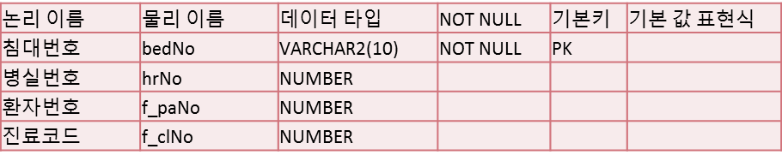
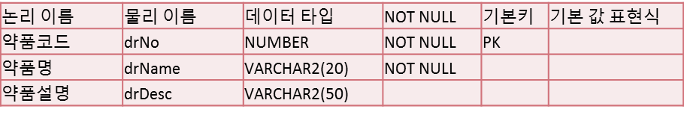
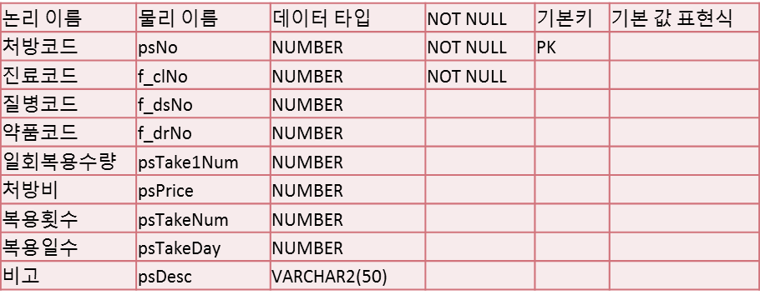
DB 설계
침대
약
처방

Slide 16
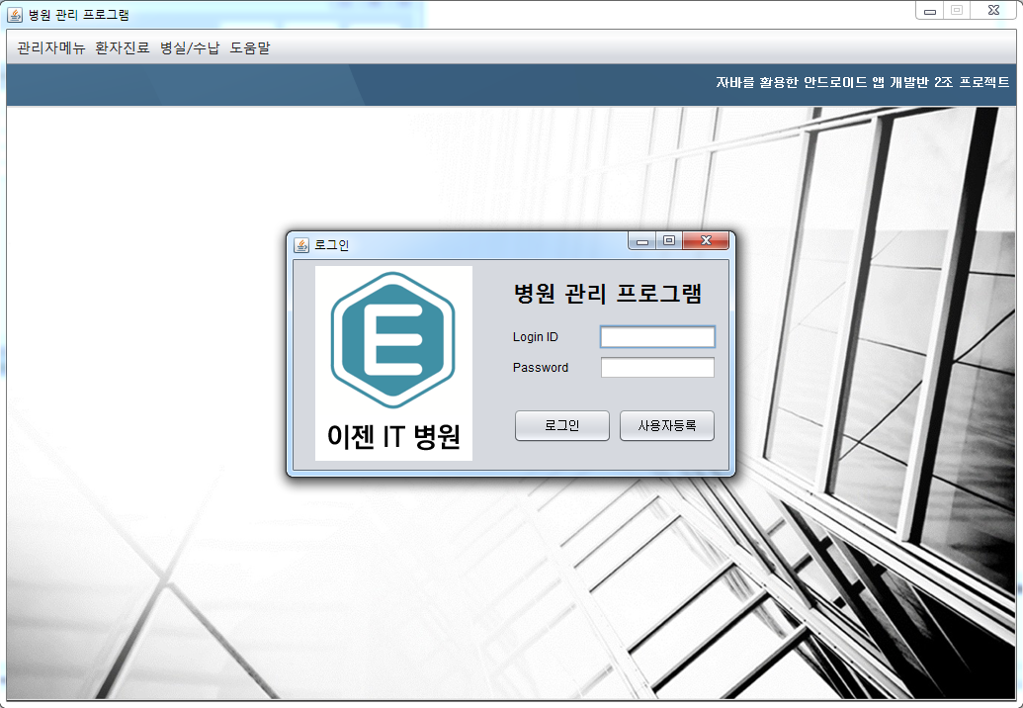
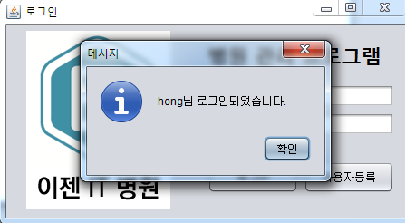
스토리 보드 – (로그인 화면)
프로그램 실행 첫 화면
실행시 메인 화면은 사용불가 상태
로그인 창만 사용자 사용 가능
로그인 화면
로그인 성공시 해당 화면은 dispose 처리 후
메인 화면 활성화해서 사용자 사용 가능

Slide 17
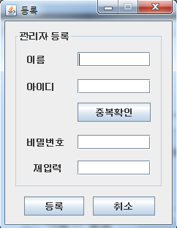
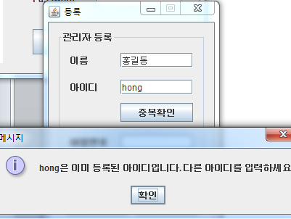
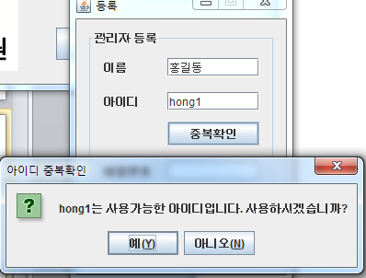
스토리 보드 – (사용자 등록)
사용자 등록화면
로그인 창을 통해서만 사용자 등록 가능
아이디 중복 확인 / 비밀번호 재입력 확인 절차만 통과하면 사용자 등록 처리

Slide 18
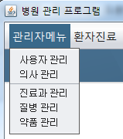
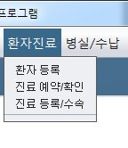
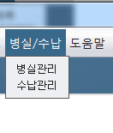
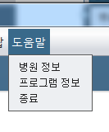
스토리 보드 – (메인 화면)
메인 화면
정상 로그인 된 경우만 접근 가능
JDesktopPane으로 메인 화면을 구성하여 서브 창들이 프로그램 창 안에서만 작동
관리자 메뉴 : 사전에 미리 등록되어있어야 하는 정보들을 등록/관리 하는 메뉴
환자 진료 : 환자 등록, 진료 예약, 진료 등록, 입원 수속을 처리하는 메뉴
병실/수납 : 병원 병실의 입원 수용가능 인원을 등록/관리, 진료, 처방, 수속 기록에 따른 수납을 처리하는 메뉴
도움말 : 프로그램 기타 안내 정보

Slide 19
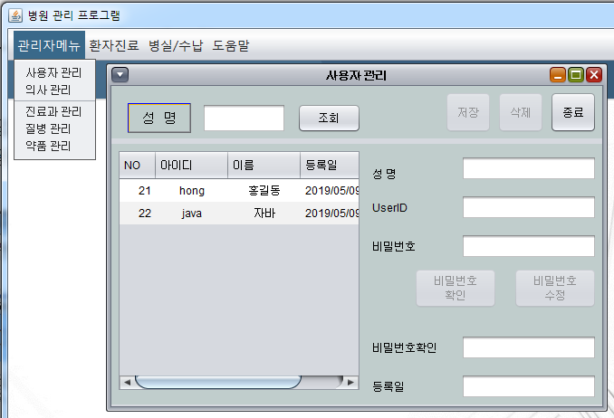
스토리 보드 – (사용자 관리)
사용자 관리 메뉴
로그인 창을 통해서 가입된 사용자 삭제 / 정보 수정 기능 구현
목록을 통해서 기존 사용자의 정보를 쉽게 불러와 수정 / 삭제 가능

Slide 20
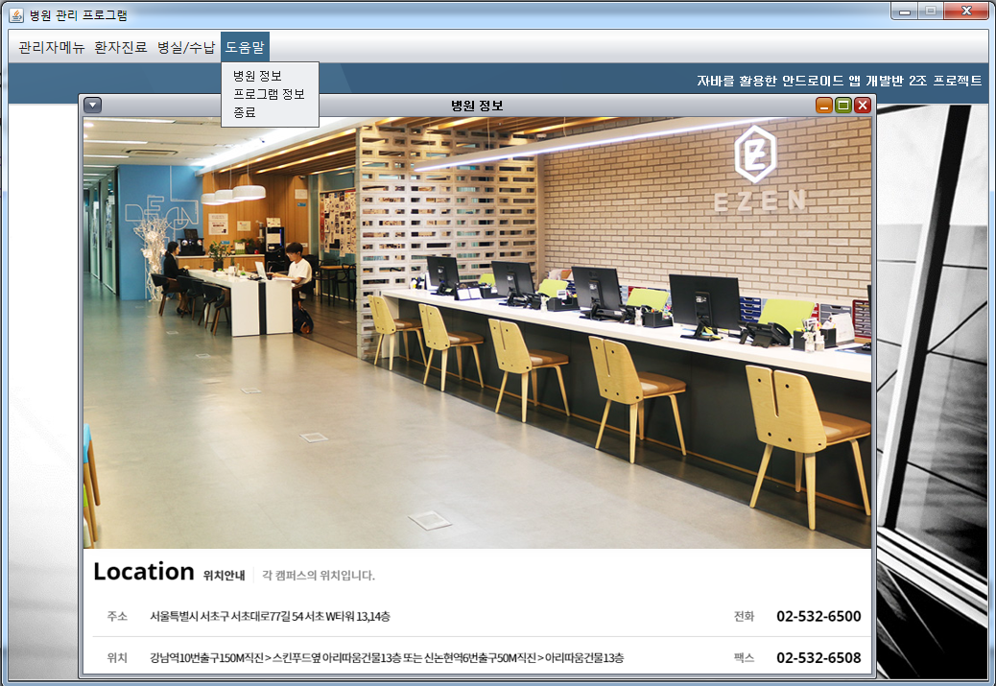
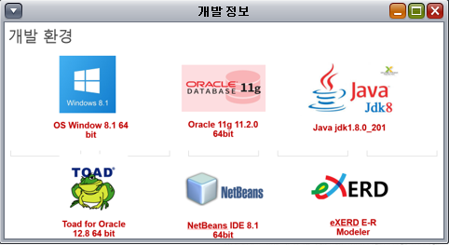
스토리 보드 – (도움말)
병원정보
프로그램 정보

Slide 21
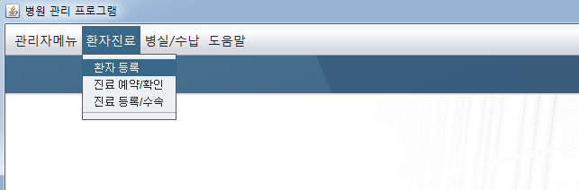
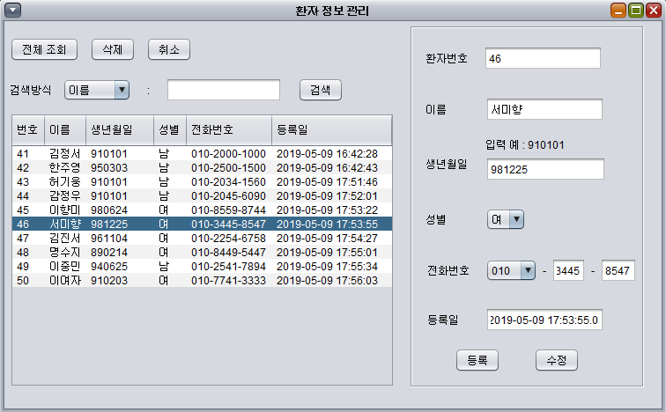
스토리 보드 – (환자 정보 관리)
초기 화면 – 환자 테이블에 모든 환자 리스트 출력
선택한 행의 자세한 정보 오른쪽 텍스트필드에 각각 출력

Slide 22
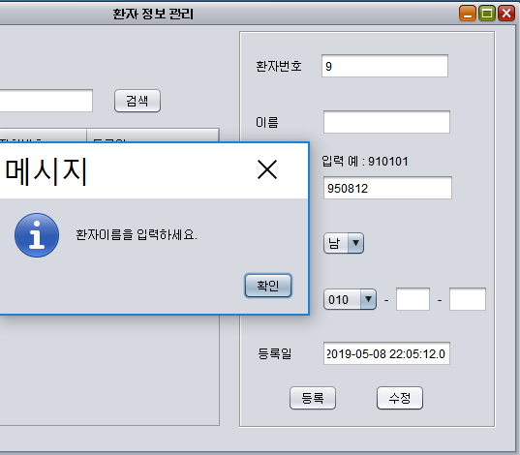
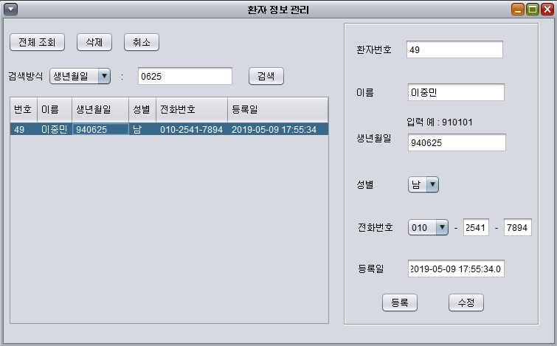
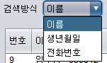
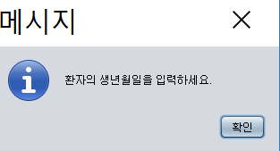
스토리 보드 – (환자 정보 관리)
데이터 등록, 수정, 삭제 가능 (단. 등록, 수정 시 이름과 생년월일을 입력하지 않았을 경우 오류 창이 뜸)
등록, 수정, 삭제 성공 시 성공하였다는 창과 함께 바로 업데이트된 테이블 보여줌
검색 방식은 환자의 이름, 생년월일, 전화번호 중 골라 검색 가능

Slide 23
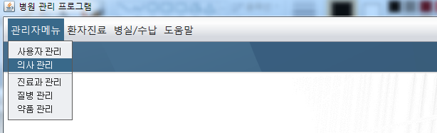
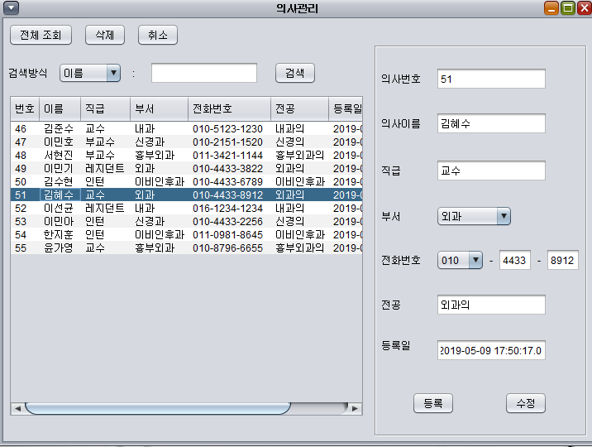
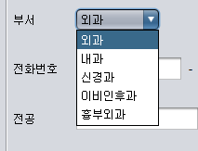
스토리 보드 – (의사 관리)
초기 화면 – 의사 테이블에 모든 의사 리스트 출력
선택한 행의 자세한 정보 오른쪽 텍스트필드에 각각 출력
의사 부서 콤보박스에는 진료과 테이블에서 진료과 이름들 가져와서 보여줌

Slide 24
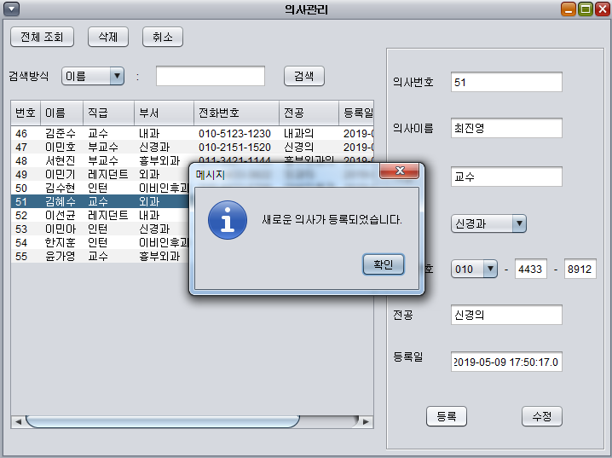
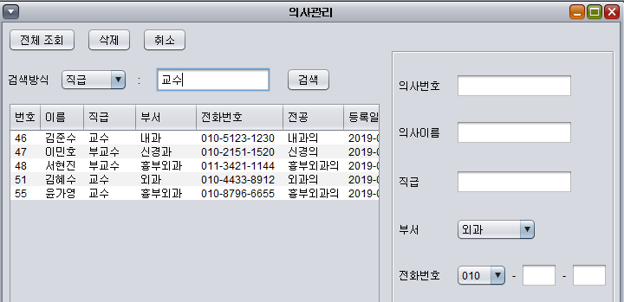
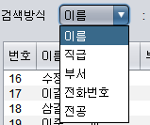
스토리 보드 – (의사 관리)
데이터 등록, 수정, 삭제 가능 (단. 등록, 수정 시 이름을 입력하지 않았을 경우 오류 창이 뜸)
등록, 수정, 삭제 성공 시 성공하였다는 창과 함께 바로 업데이트된 테이블 보여줌
검색 방식은 의사의 이름, 직급, 부서명, 전화번호, 전공 중 골라 검색 가능

Slide 25
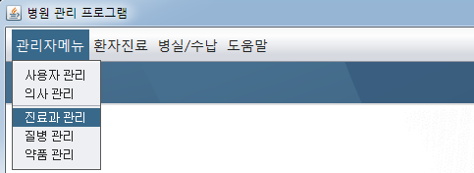
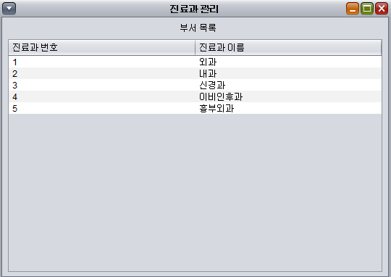
스토리 보드 – (진료과 관리)
초기 화면 – 진료과 테이블에 모든 진료과 리스트 출력

Slide 26
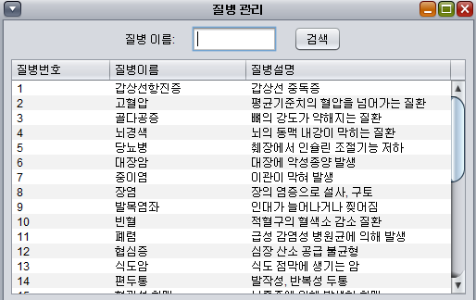
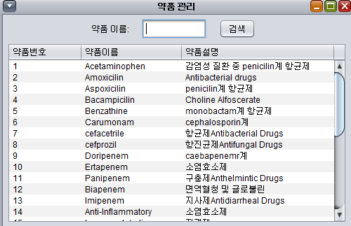
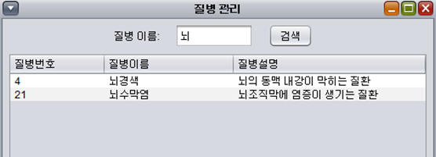
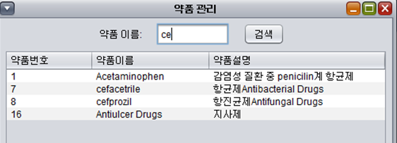
스토리 보드 – (질병, 약품 관리)
초기 화면 – 질병 테이블 ,약품 테이블 각각의 테이블 데이터 출력
이름으로 검색 가능

Slide 27
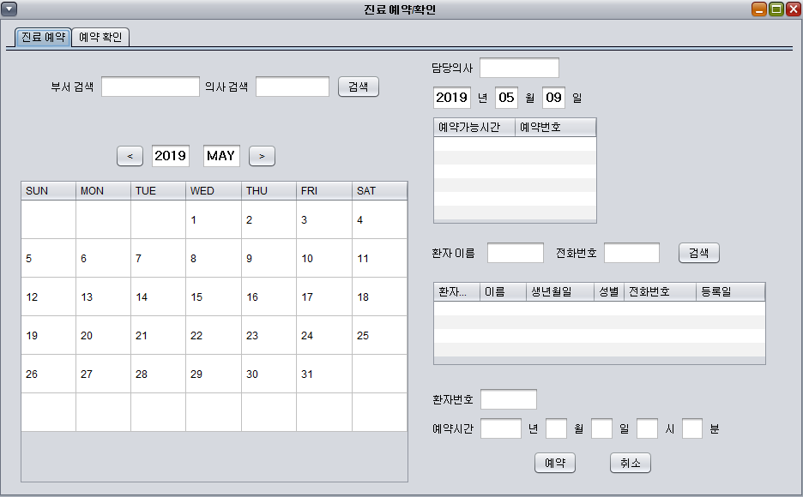
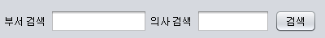
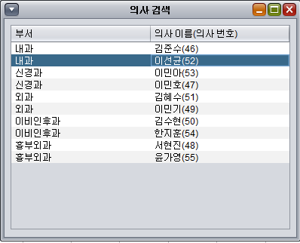

스토리 보드 – (진료예약)
화면 구성
의사 검색 / 달력 / 의사 스케줄러 / 환자 정보 검색 / 예약
화면 초기 상태 날짜는 오늘날짜
구현 기능
부서이름이나 의사이름을 검색한 후 검색목록에서 스케줄을 확인하고 싶은 의사를 선택
검색 예시(부서검색, 의사검색, 부서와 의사검색 , 검색 정보 없이 검색 시 전체 조회)

Slide 28
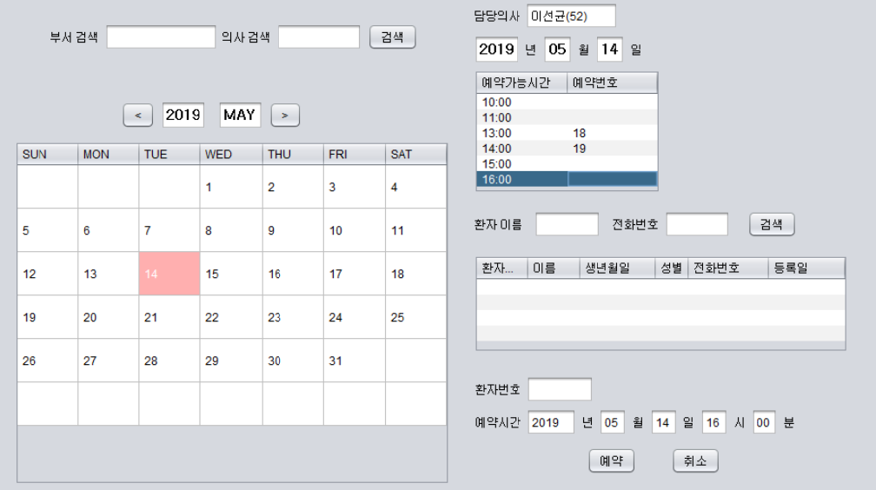
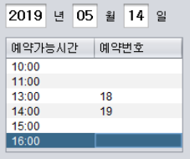
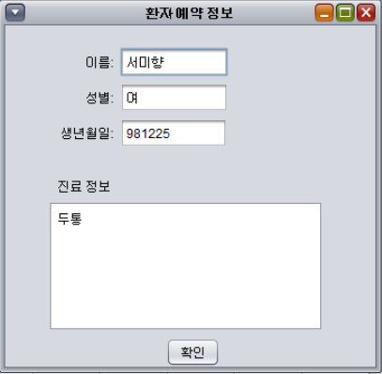
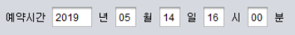
스토리 보드 – (진료예약)
구현 기능
원하는 날짜 선택 후 예약가능시간 확인(주말 선택시 스케줄 없음)
예약가능시간 확인 후 시간 선택(예약이 다 차있는 날은 full 표시)
구현 기능
예약이 비어있는 시간 선택 시 예약 진행(오늘 이전 날짜는 예약 불가)
예약완료된 시간 선택시 예약한 환자 정보 출력
full

Slide 29
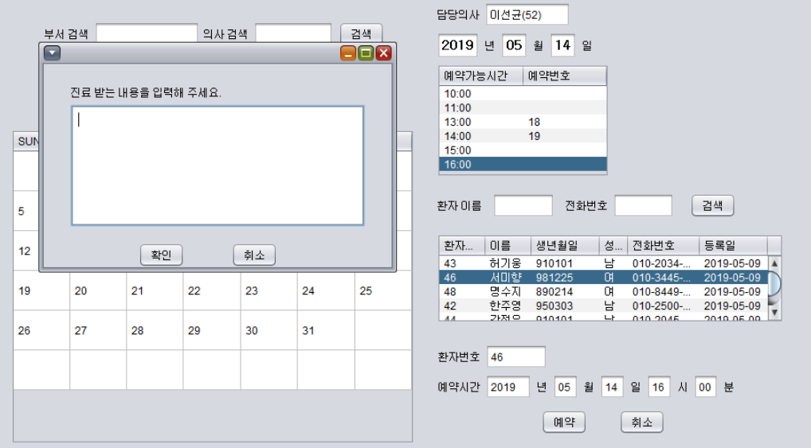


스토리 보드 – (진료예약)
구현 기능
환자 검색 후 예약 진행할 환자 선택
검색 예시(환자이름, 전화번호, 환자이름과 전화번호, 검색 정보 없이 검색 시 전체조회)
전화번호로 검색 예시 (010-1111-2222 , 01011112222 , 1111-2222,11112222, 중간네자리 또는 마지막 네자리 검색가능)
구현 기능
예약버튼 클릭 시 진료내용 작성창 생성
진료 내용 작성후 확인버튼 클릭 시 예약완료, 취소 시 예약 중단

Slide 30



스토리 보드 – (예약 확인)
화면 구성
환자 정보 검색 / 환자 스케줄 확인 / 취소여부확인
한가지 또는 두가지 정보로도 검색가능(검색 정보 미입력시 전체조회)
구현 기능
환자 검색 후 예약 확인 할 환자 선택
예약취소버튼 클릭 시 취소 여부 확인 후 진행 시 취소

Slide 31





스토리 보드 – (진료 등록/수속)
진료 등록/수속(의사 검색, 환자 검색)
의사 선택 시 의사 이름, 부서명, 의사 이름 & 부서명으로 검색이 가능하고 아무것도 없이 검색을 누를 경우 모든 의사를 모두 테이블에 보여준다.
환자도 환자 이름, 생년월일, 환자 이름 & 생년월일로 검색이 가능하고 아무것도 없을 경우 전체 환자를 테이블에 보여준다.

Slide 32







스토리 보드 – (진료 등록/수속)
진료 등록/수속(진료 검색 및 진료 등록)
의사와 환자 검색을 끝내고 선택결과 조회 버튼을 누르면 검색된 의사와 환자의 최근 진료 기록이 나옵니다.
의사 한쪽만 검색하거나 환자 한쪽만 검색되어 있다면 그 의사가 가장 최근에 했던진료가 나오고 환자 또한 가장 최근에 받았던 진료 정보가 나옵니다.
진료를 등록할 시 의사와 환자를 정하고 질병명 검색 버튼을 통해 질병을 검색하고 아래 항목들을 채웁니다. 그리고 등록 버튼을 누르면 해당 진료가 등록이 되고 진료 목록창에 등록된 진료 정보가 보여집니다.

Slide 33







스토리 보드 – (진료 등록/수속)
진료 등록/수속(처방 등록)
진료를 받고나서 약을 처방할 때는 진료를 선택하고 처방 버튼을 누르면 약을 처방할수 있는 서브 폼이 나옵니다.
서브폼에서 약 검색버튼으로 약을 검색하고 아래의 항목들을 작성하고 등록을 누르면 처방이 등록 됩니다.

Slide 34




스토리 보드 – (진료 등록/수속)
진료 등록/수속(처방 수정 및 삭제)
처방을 수정할 때는 수정하고 싶은 처방을 선택하고 수정 버튼을 누릅니다.
처방했던 내용들이 약 처방폼에 나타나고 항목들을 수정하고 수정 버튼을 누르면 처방이 수정 됩니다.
처방내용을 삭제하고 싶다면 처방을 선택하고 삭제 버튼을 누르면 삭제됩니다.

Slide 35



스토리 보드 – (진료 등록/수속)
진료 등록/수속(진료 삭제)
진료기록을 삭제 하고 싶을 때는 삭제하고 싶은 진료의 담당의사나 환자를 검색해 진료 목록에 띄우고 삭제 버튼을 누르면 진료가 삭제 됩니다.(해당 진료번호에 등록된 약이 있거나 해당 진료로 환자가 입원해있다면 삭제 되지 않습니다.)

Slide 36







스토리 보드 – (진료 등록/수속)
진료 등록/수속(병실 수속)
병실 수속을 버튼을 누르면 수속 창이 나오고 입원인지 퇴원인지 체크해 줍니다.(체크를 안한다면 메시지 창이 나옵니다.)
입원 하고 싶은 병실을 고르고 그 병실의 침대 현황이 나오고 텍스트 필드에 병실 정보가 입력됩니다.
침대 현황에서 침대를 고르고 수속하기 버튼을 누르면 입원 수속이 종료 됩니다.(다른 환자가 있다면 메시지 창이 팝업됩니다.)

Slide 37




스토리 보드 – (진료 등록/수속)
진료 등록/수속(퇴원 수속)
퇴원 할때도 입원과 마찬가지로 수속하기 버튼을 통해 수속창을 띄웁니다.
입원 종류를 선택할때 입원 되어 있는 상태에서 입원을 선택하면 메시지 창이 나오면서 퇴원으로 바뀌게 됩니다.
퇴원 할 병실과 침대를 직접 찾아서 퇴원해도 되지많 항목이 많아지면 찾기 어려움이 있기 때문에 수속하기 버튼만 누르면 바로 퇴원을 할 수 있습니다.

Slide 38



스토리 보드 – (병실관리)
진료 등록/수속(병실 초기화면)
병실관리 폼에 들어가면 모든 병실을 테이블에서 보여줍니다.
병실을 선택하면 그 병실에 있는 침대 목록을 보여주고 병실 정보를 텍스트 필드에 보여줍니다.
병실 침대를 선택하면 병실 침대 정보를 텍스트 필드에 보여줍니다.

Slide 39



스토리 보드 – (병실관리)
진료 등록/수속(병실 등록)
병실을 등록 할때는 텍스트 필드에 병실 정보들을 입력해주고 등록 버튼을 누르면 병실이 등록이 됩니다.
등록된 병실은 위에 테이블에 보여지며 등록된 병실을 선택하면 수용가능인원 만큼 침대가 자동으로 만들어집니다.

Slide 40




스토리 보드 – (병실관리)
진료 등록/수속(병실 수정 및 삭제)
병실을 수정할 때 수정하고 싶은 병실을 선택하고 텍스트 필드를 변경한 뒤 수정버튼을 누르면 수정됩니다.(병실번호를 변경하면 수정이 정상적으로 이루어 지지 않습니다.)
삭제 시에도 삭제하고 싶은 병실을 선택하고 삭제 버튼을 누르면 병실이 삭제 됩니다.(그 병실의 환자가 입원해 있거나 수속 기록이 있다면 모든 침대가 없어지고 병실은 삭제 되지 않습니다. / (DB구조상 불가능))

Slide 41






스토리 보드 – (병실관리)
진료 등록/수속(침대 추가 및 삭제)
침대를 수동으로 추가 해 줄때는 침대 번호를 입력하고 추가버튼을 누르면 추가 됩니다.
침대를 수동으로 삭제 해 줄때는 침대를 선택하고 삭제 버튼을 누르면 삭제 됩니다.

Slide 42



스토리 보드 – (수납관리)
초기화면 및 이름으로 검색과 번호로 검색
환자이름으로 검색하고 테이블에 해당 환자의 정보를 보여준다.
환자번호로 검색하고 테이블에 해당 환자의 정보를 보여준다.

Slide 43



스토리 보드 – (수납관리)
환자 정보와 수납버튼 클릭
테이블에 있는 환자 클릭시 해당 환자의 자세한 정보를 텍스트 영역에 보여준다.
수납 버튼을 클릭시 해당 환자의 결제창을 열어준다. 미납액이 없을 경우에는 열지 않는다.

Slide 44



스토리 보드 – (수납관리)
현금 결제와 카드 결제
진료비와 처방비, 입원비는 각각의 미납액을 보여준다.
현금으로 결제시 결제할 금액보다 수납할 금액이 많을경우 거스름돈이 얼마인지 보여준다.

Slide 45

감사합니다!
[ 2 ]조

